Slide 1

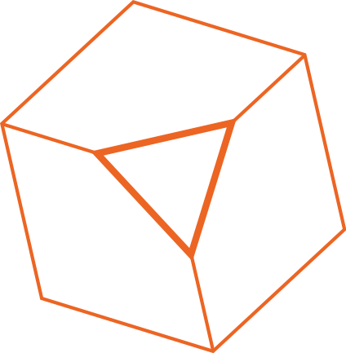
让你的运动更科学、更专业、更简单
易泽互联（北京）科技有限公司
肖航

Slide 2
About EZ Sport （易泽体育）
易泽体育是一家致力于专业运动健康领域可穿戴设备的研发及应用的科技公司，投身于营造一个专业的互联网运动、健身、健康的服务平台。
团队与国家队、体科所等体育科研机构合作，定制开发针对竞技体育的专项化运动监测诊断系统。

Slide 3

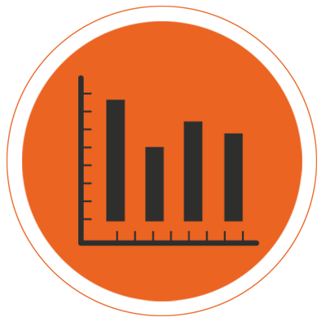

EZ Sport（EZS） 做的是什么？
运动数据共享
互动教学平台
智能运动动作
传感器
运动姿态和动作视频
的分析算法

Slide 4
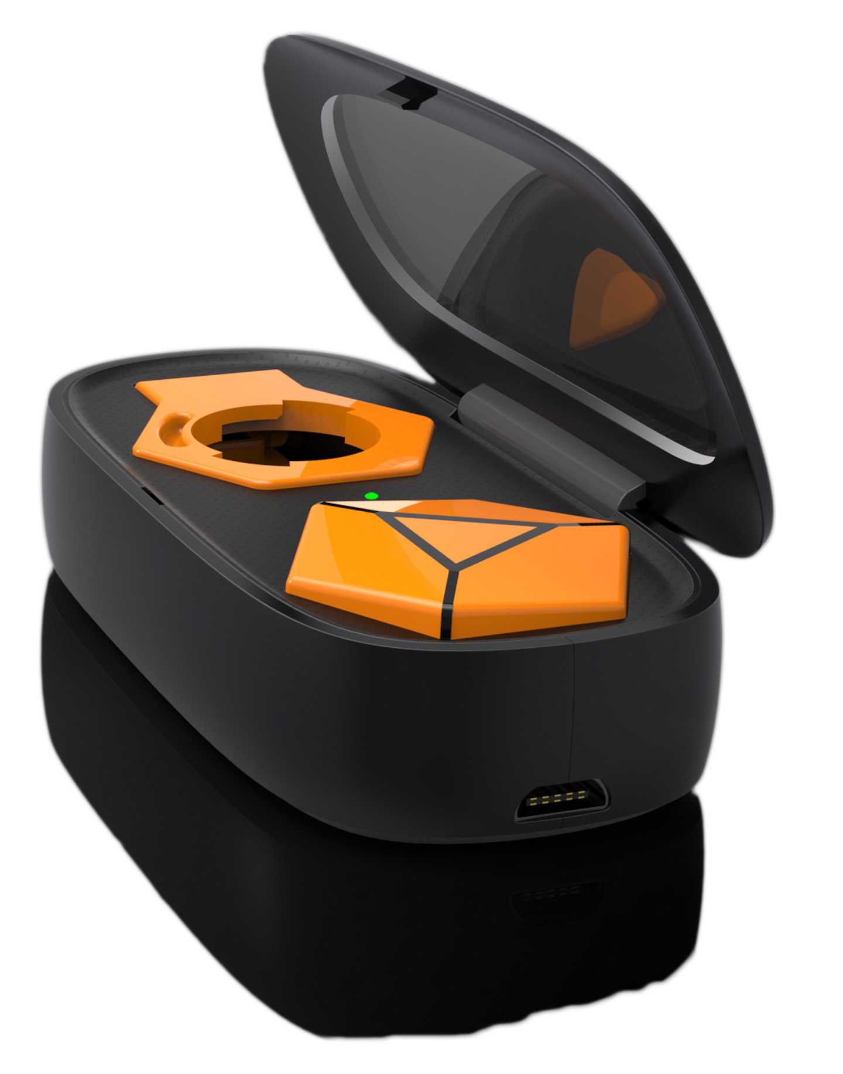
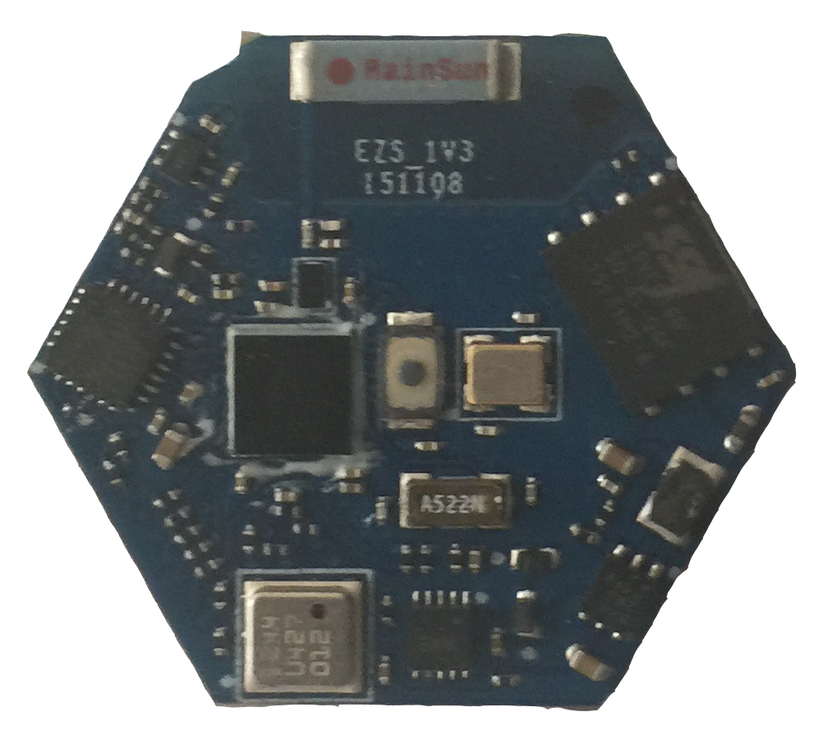
EZS运动传感器
超低功耗，超小封装，适用于Bluetooth® 低功耗及可穿戴设备的应用。
C
主芯片
片外存储flash
Nordic Semiconductor
芯片
B
32Mbit串行Flash
A
9轴传感器
D
三轴加速度计
三轴角速度计
三轴磁强计
气压高度计
量程：300-1100hpa
（海平面-500m~+9000m）

Slide 5
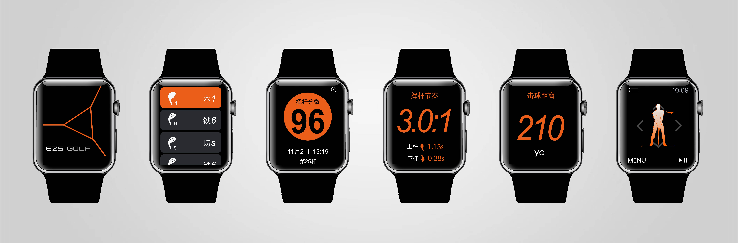
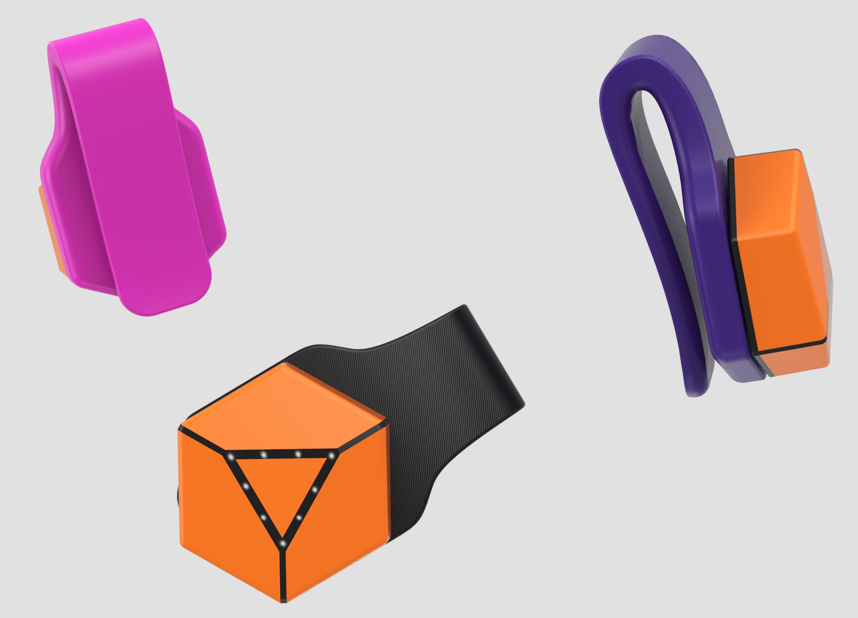
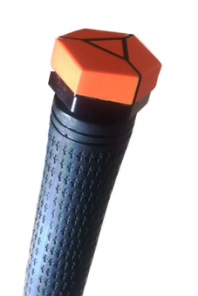
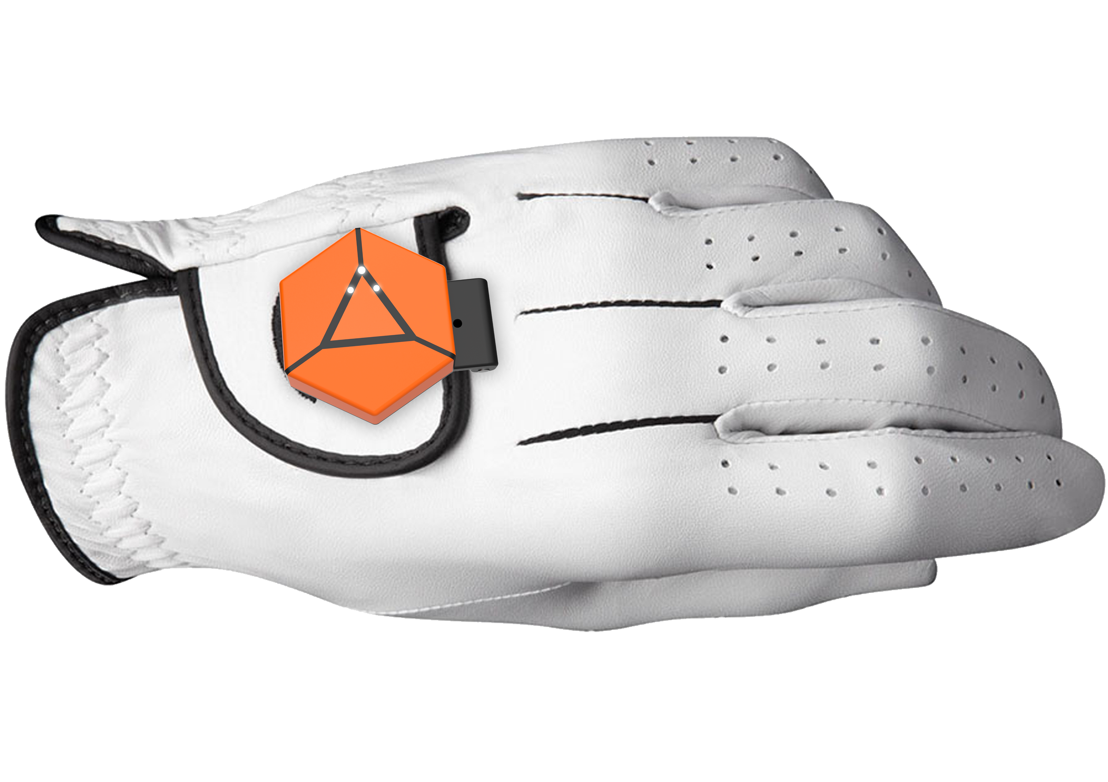
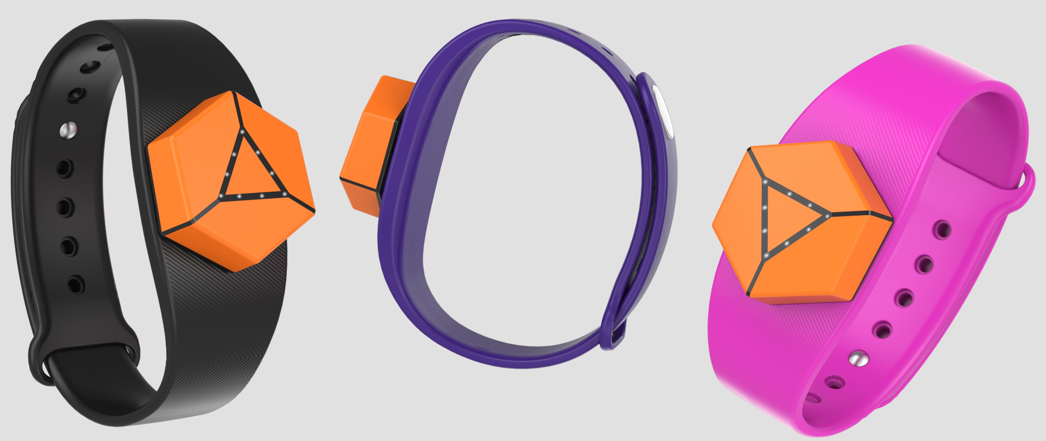
EZS 传感器 佩戴方式

Slide 6
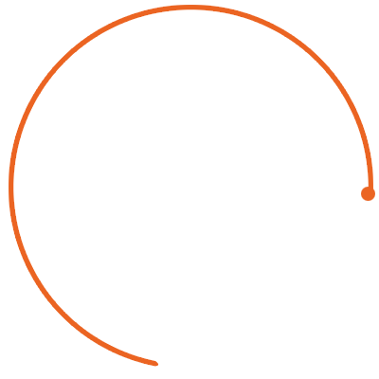
EZ Sport 运动体育产品系列
— 运动员体能训练监测系统 （EZS Fitness）
— 国家举重队训练诊断监测系统 （EZS Power）
— 教练视频实时诊断分析系统 （EZS Coach）
— 北京体科所数字化体能训练中心系统 （BRISS）
— 高尔夫挥杆轨迹智能分析仪 （EZS Golf）

Slide 7
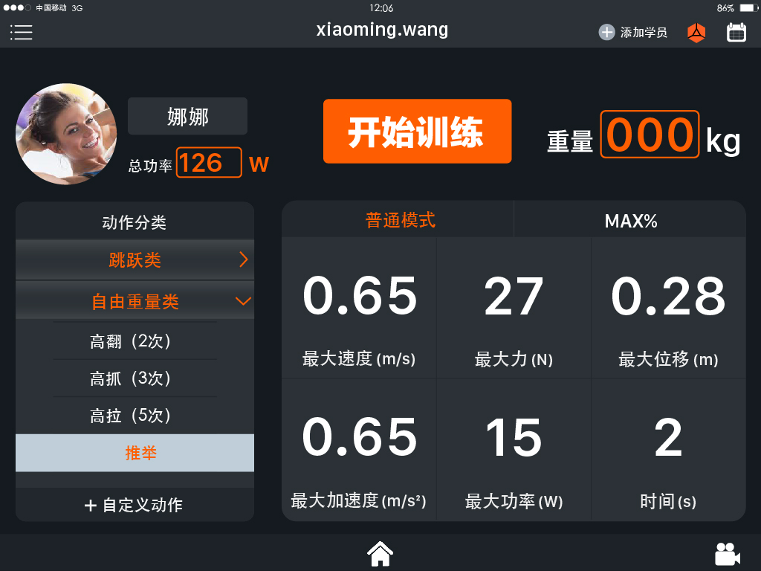
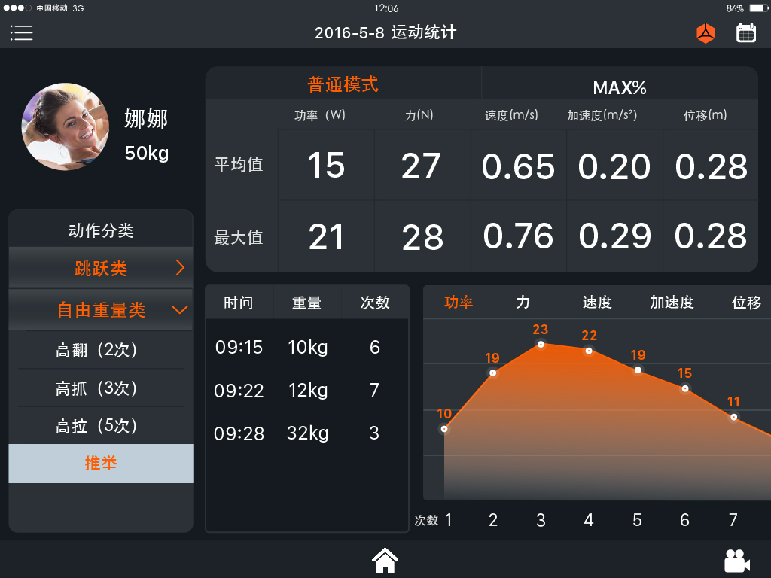
EZS Fitness 产品数据与分析
力量训练模式与爆发力训练模式结合后台分析管理系统，满足日常体能训练的大部分需求。
产品合作单位：国家体育总局体能训练中心

Slide 8
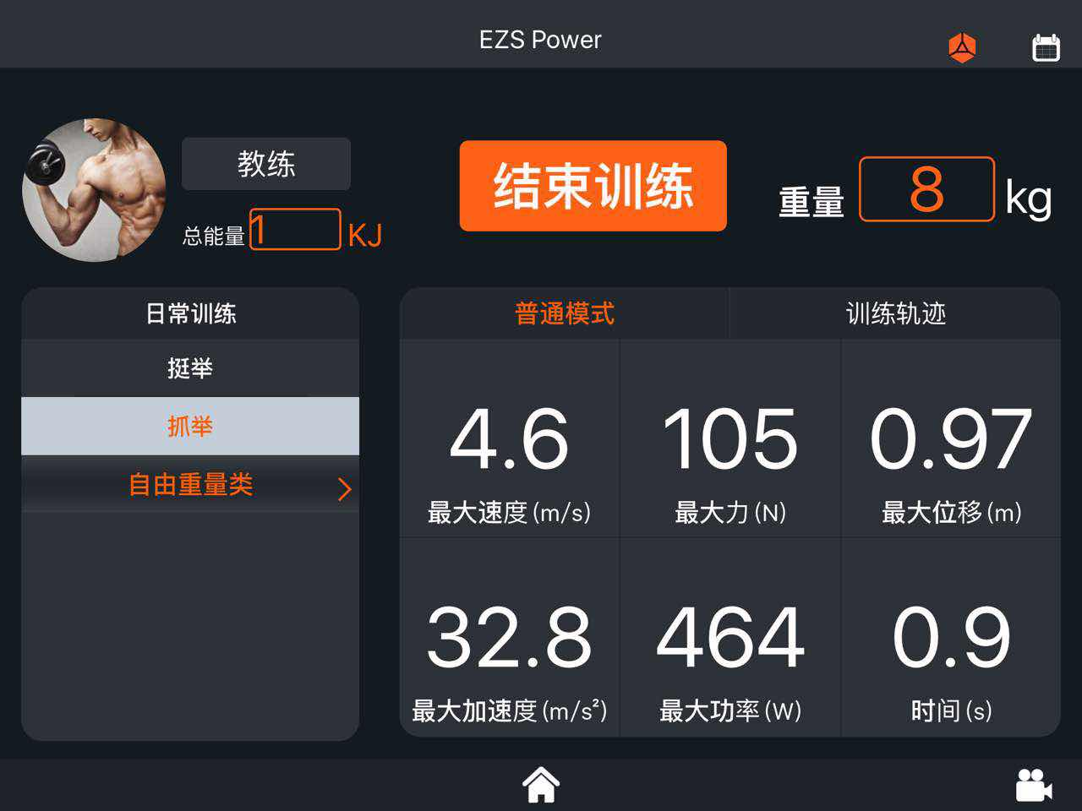
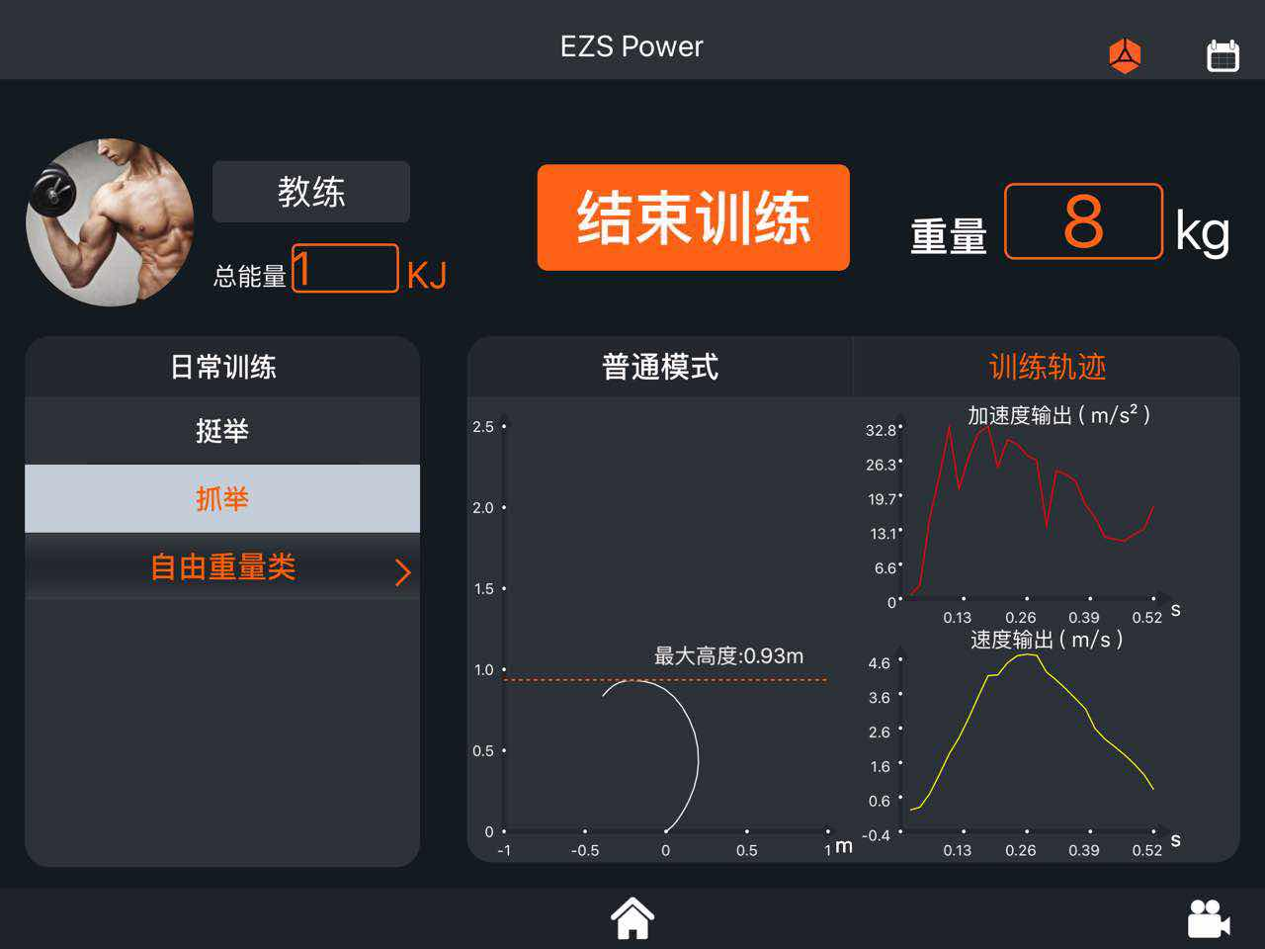
EZS Power 产品数据与分析
针对举重专项训练开发的运动数据监测系统，通过数据、轨迹与视频相结合，深度诊断技术动作。
产品合作单位：国家队举重队

Slide 9
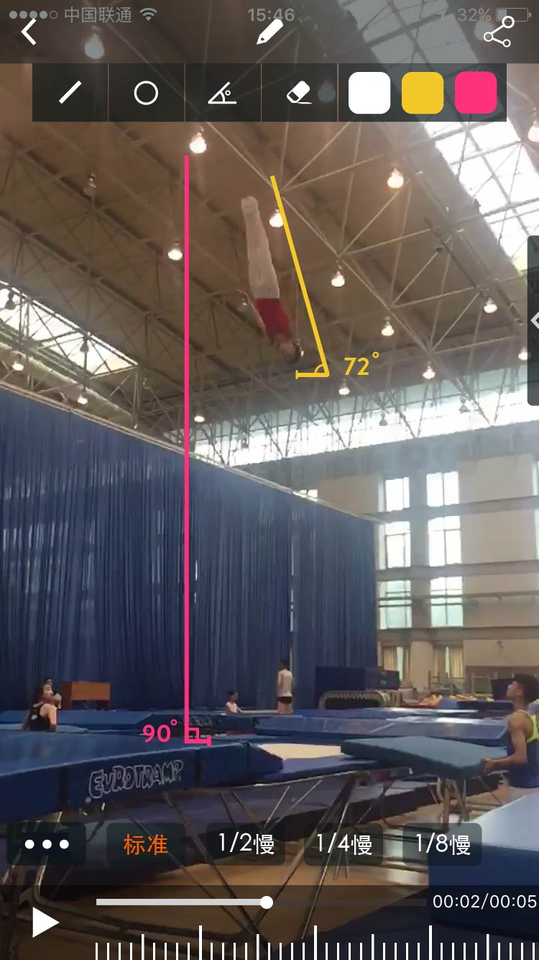
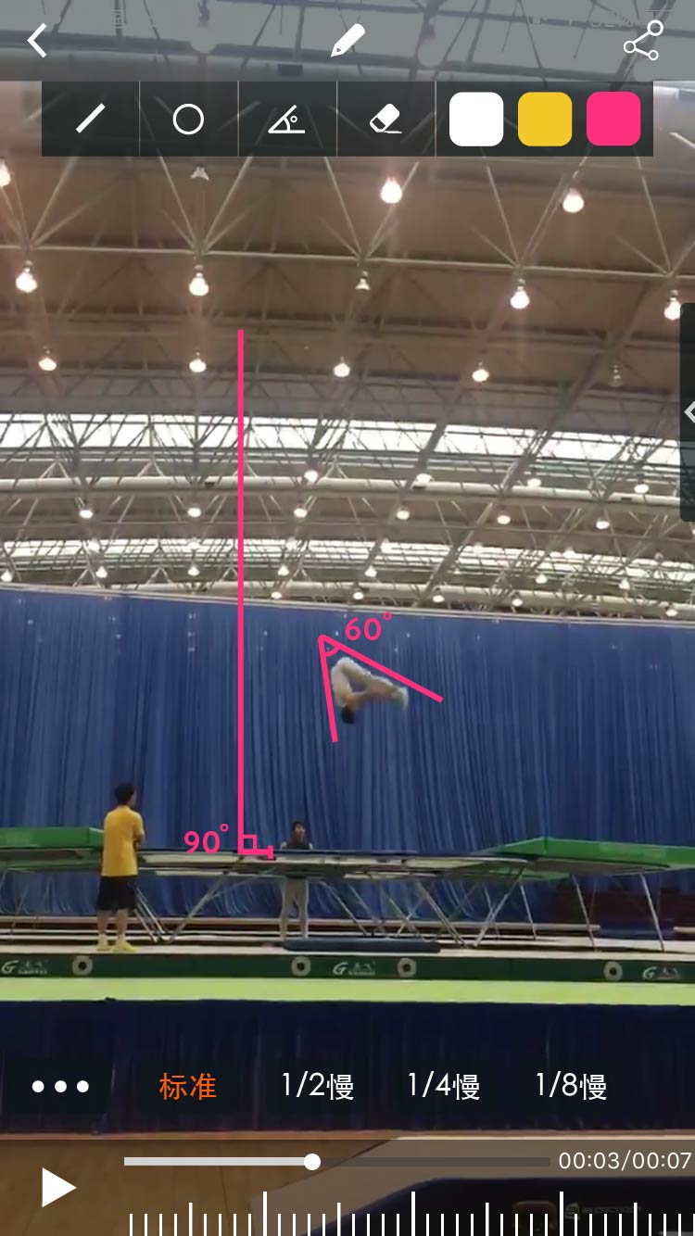
EZS Coach 视频实时诊断功能
动作逐帧分析 智能剪辑 角度测量及划线标注
3档慢速回放
教学指导同步生成
视频归档与云存储
教练员视频管理平台

Slide 10
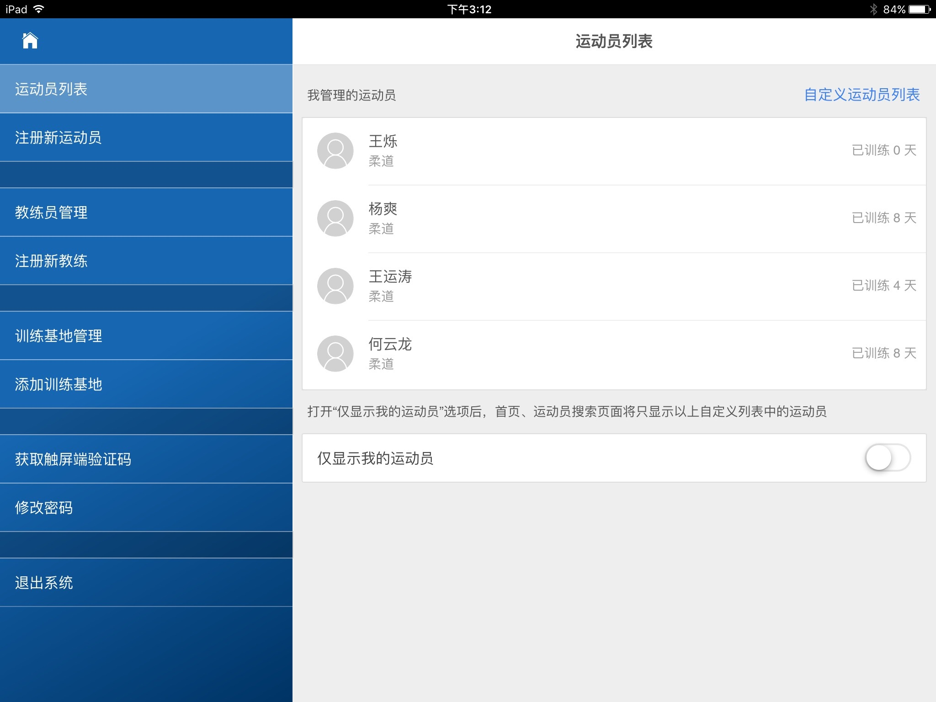
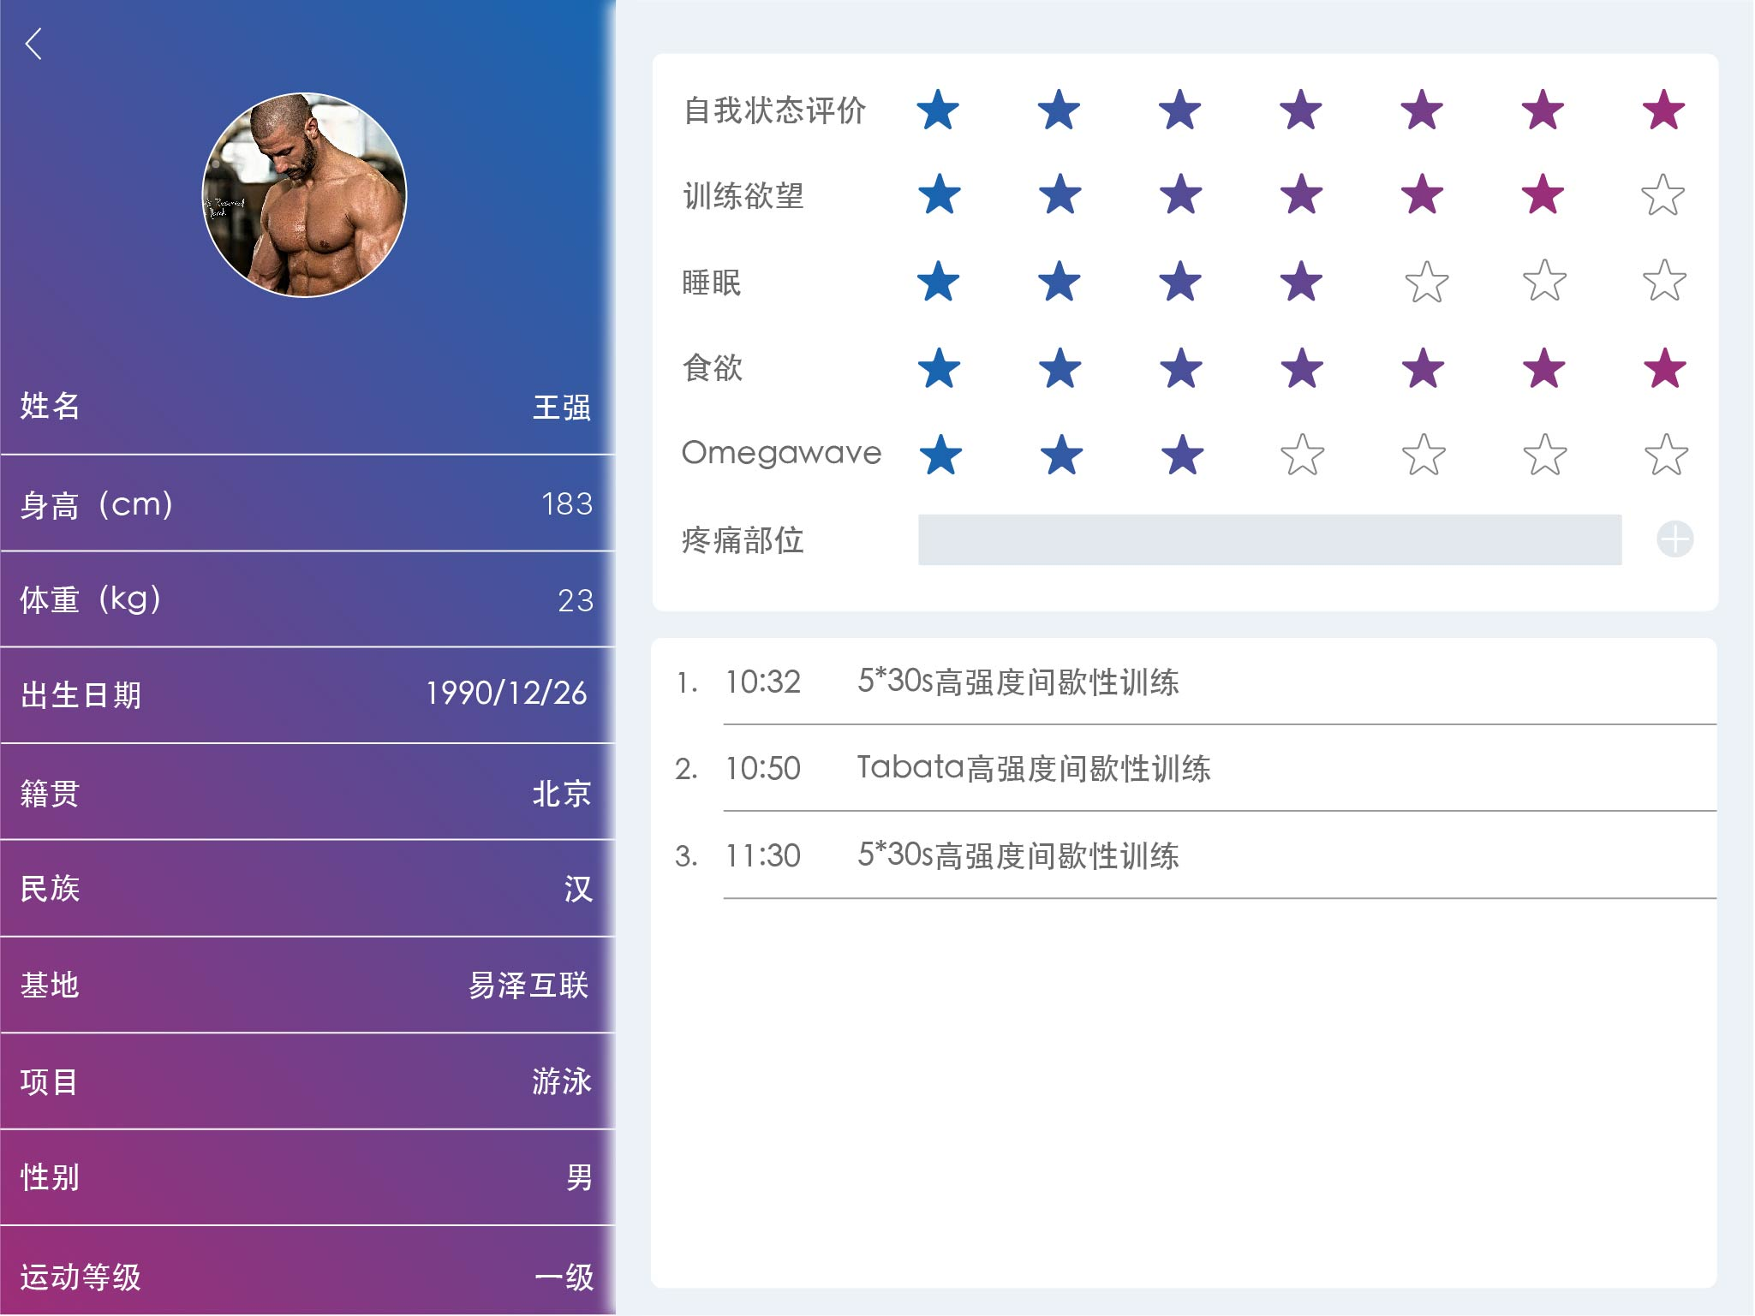
BRISS 数字化体能训练中心
为北京体科所定制开发的运动员训练数据、体征数据管理分析系统（支持ios、Android平台）
产品合作单位：北京市体育科学研究所

Slide 11
现有EZS Fitness产品合作机构与推广计划
合作专业机构
国家队-举重队
国家队-跳水队
国家队-蹦床队
北京体操队
首都体育学院
天津体育学院
体育总局体育科研所
国家队体能训练中心
北京市体育科学研究所
武汉体育学院
北京体育大学

Slide 12
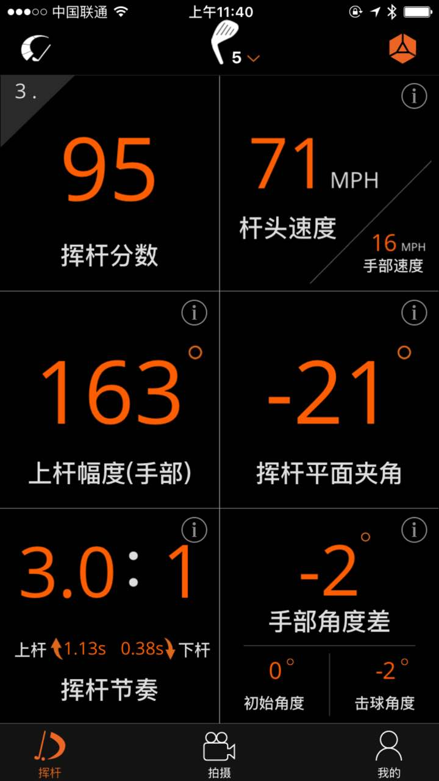
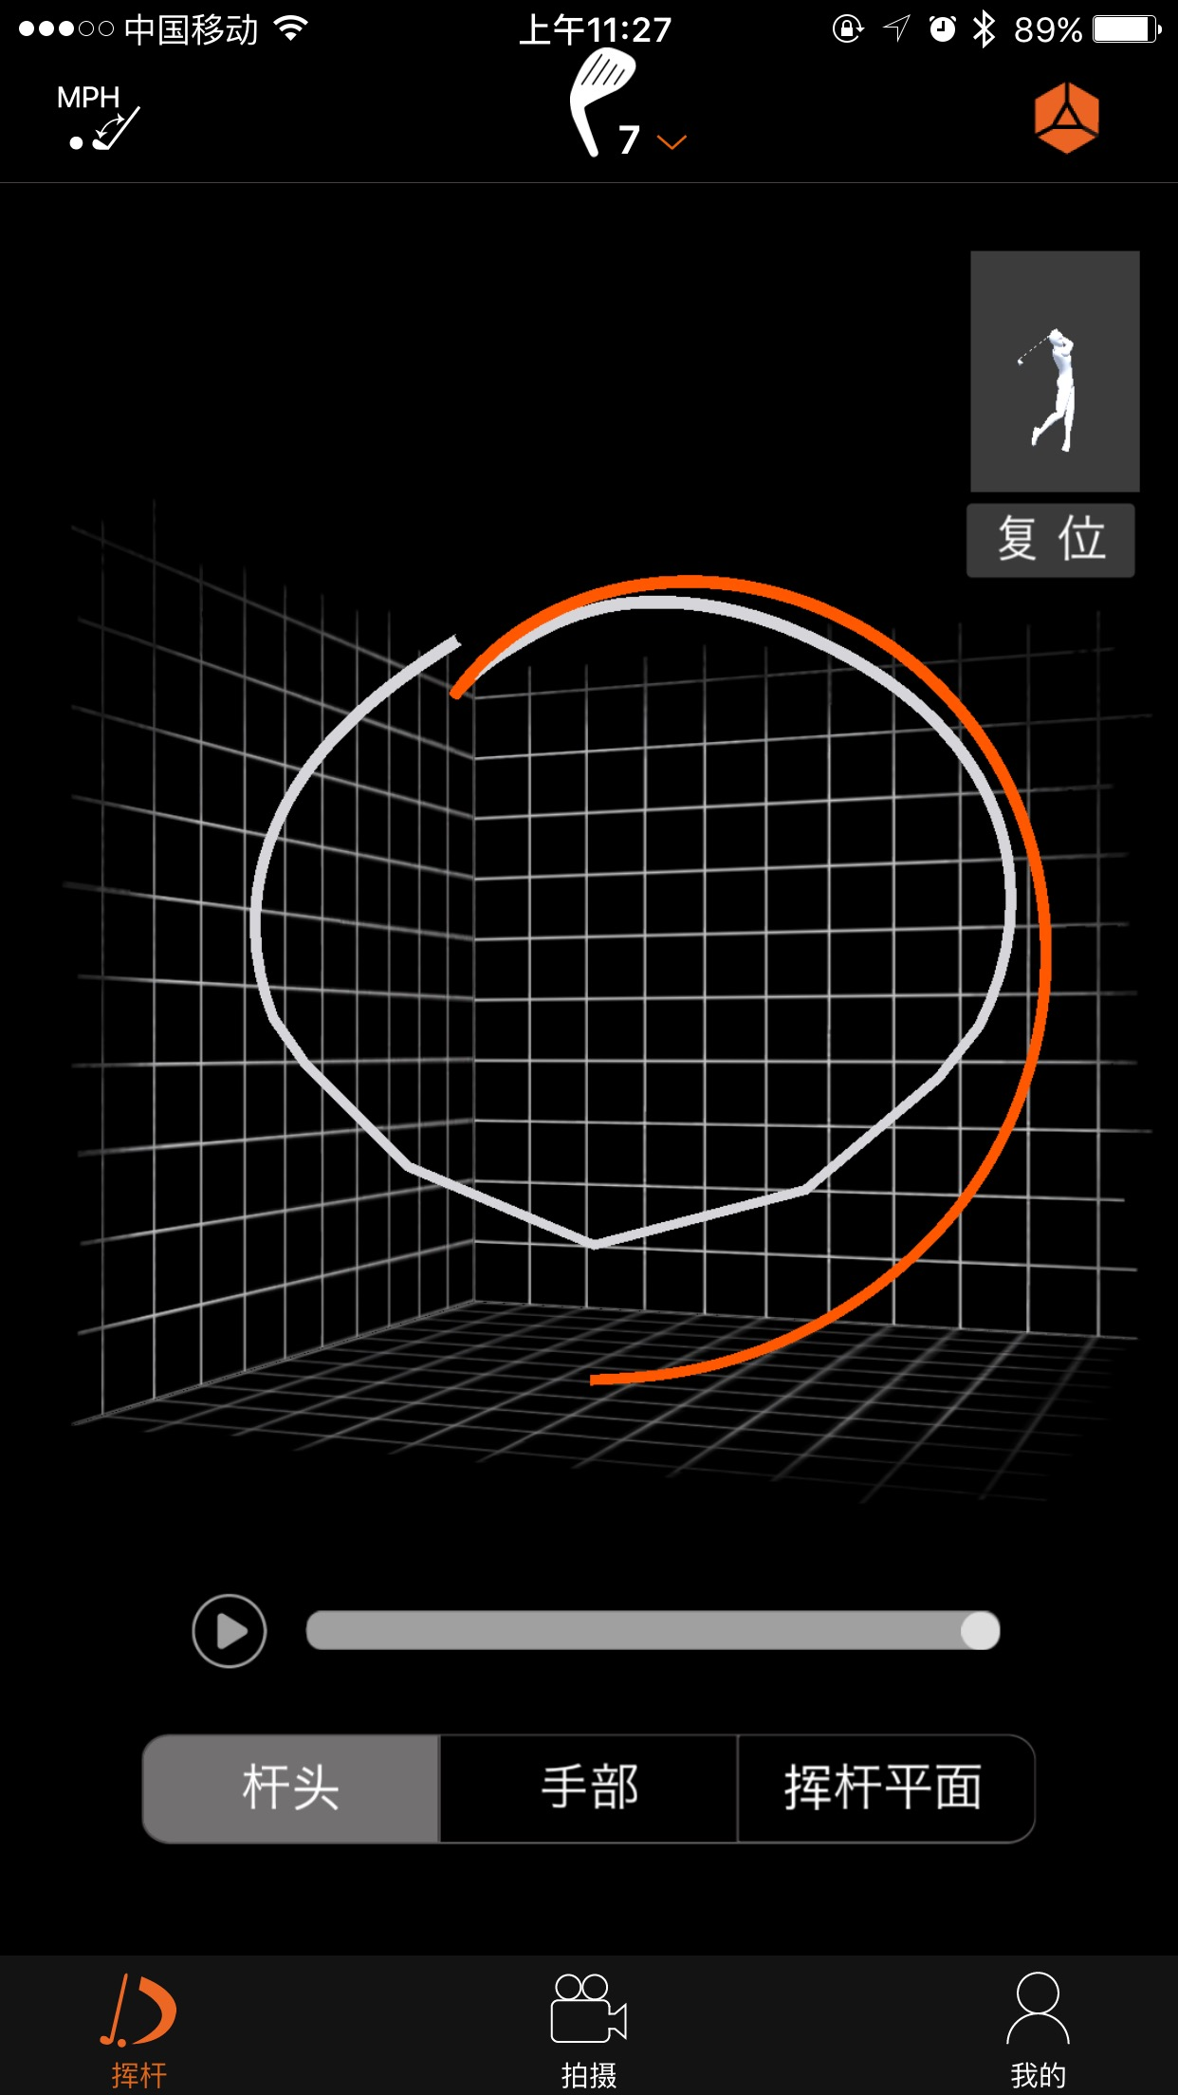
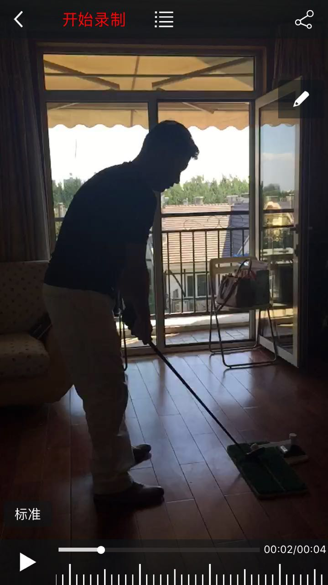
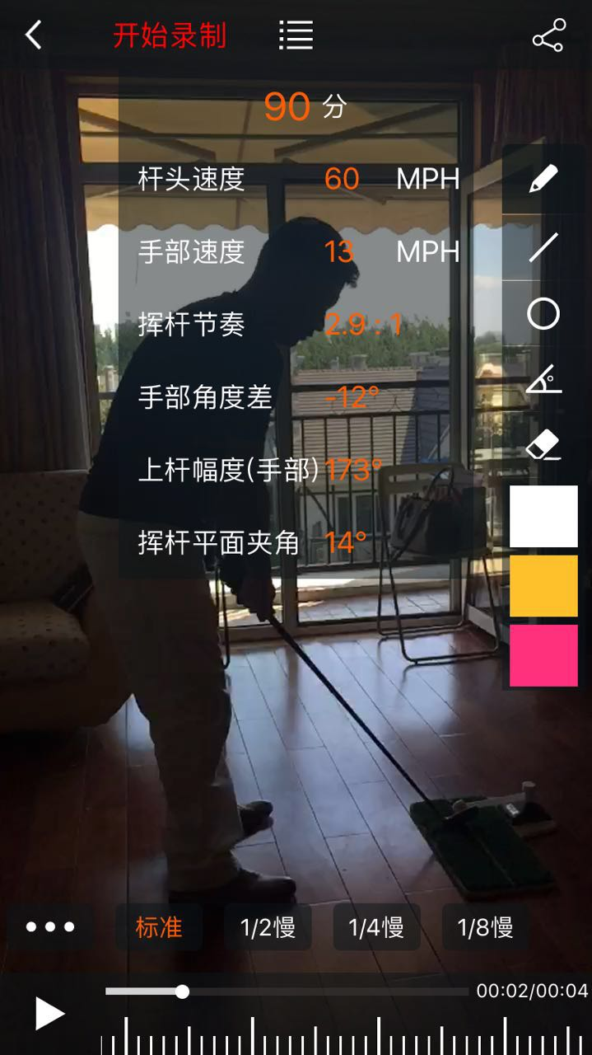
EZS Golf 挥杆分析工具
一次挥杆可以获得三种数据：指标数据、轨迹数据、动作视频数据

Slide 13
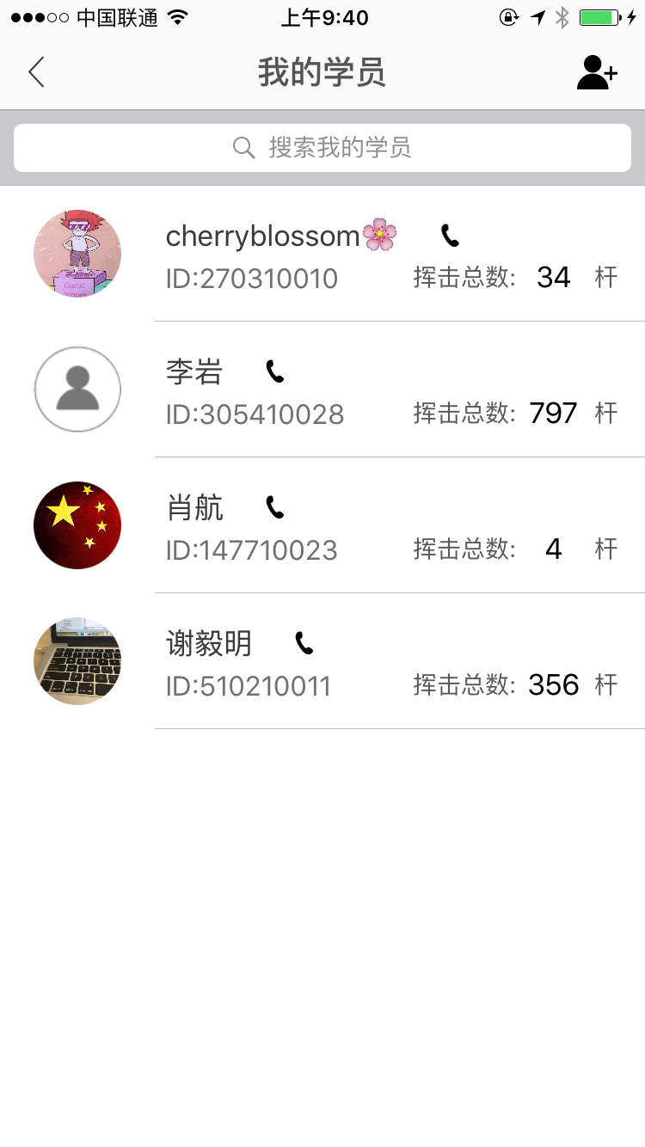
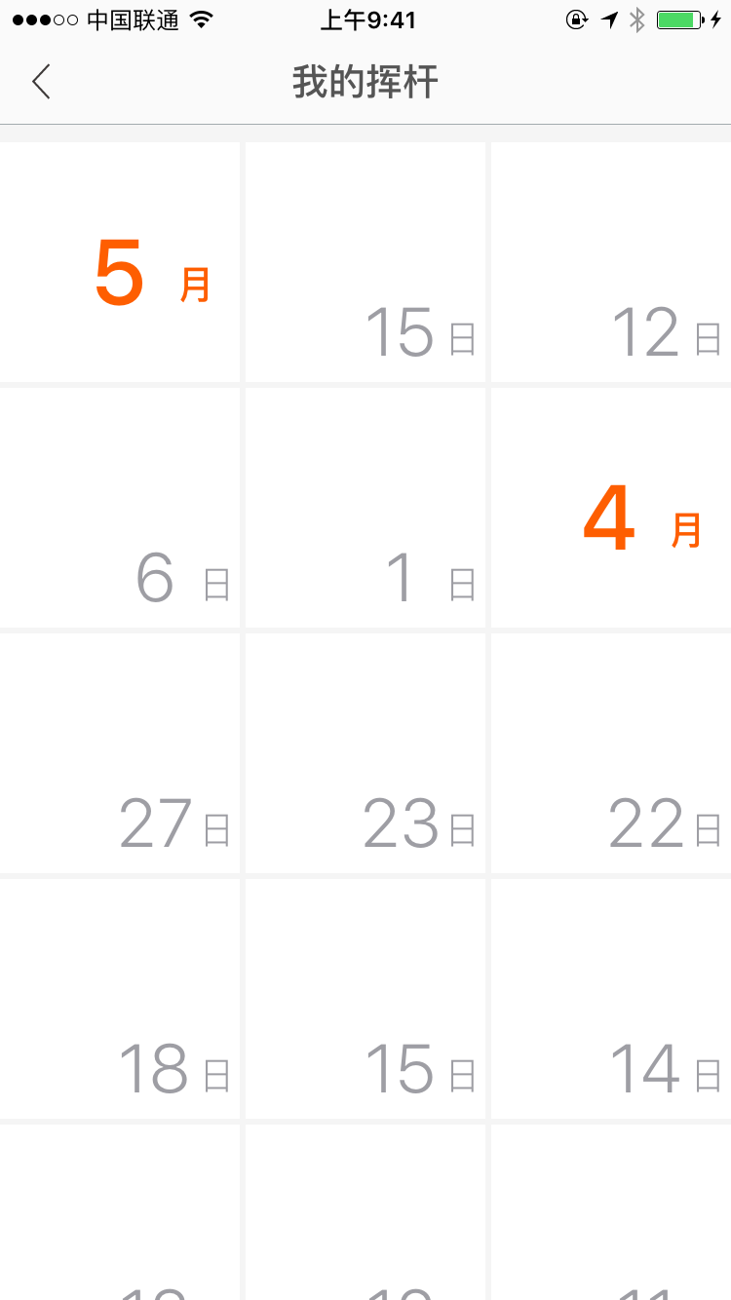
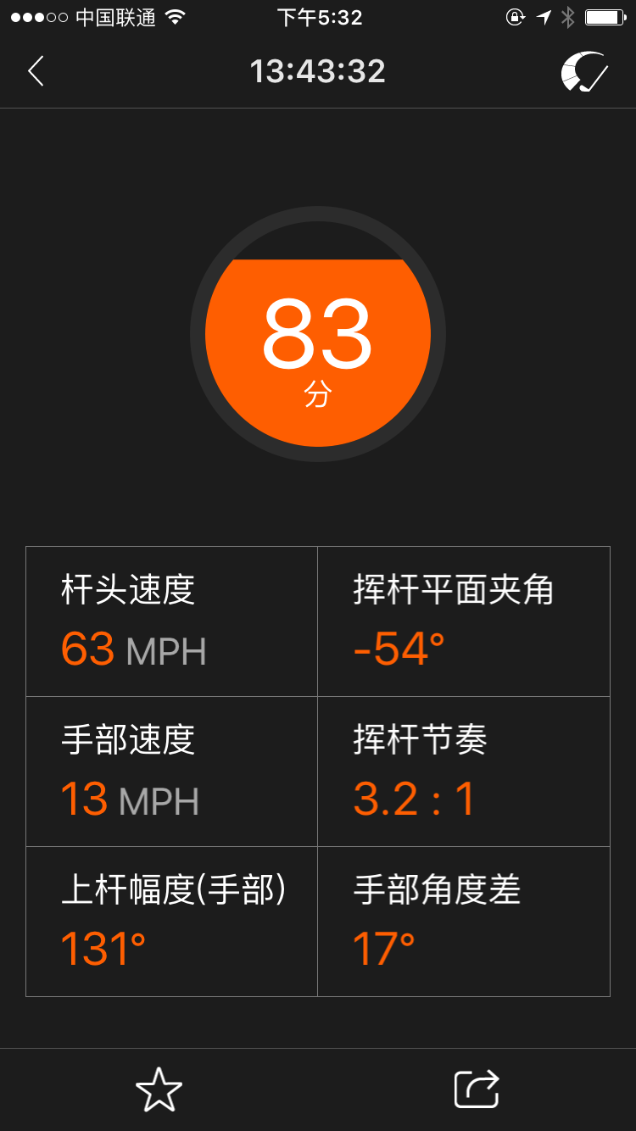
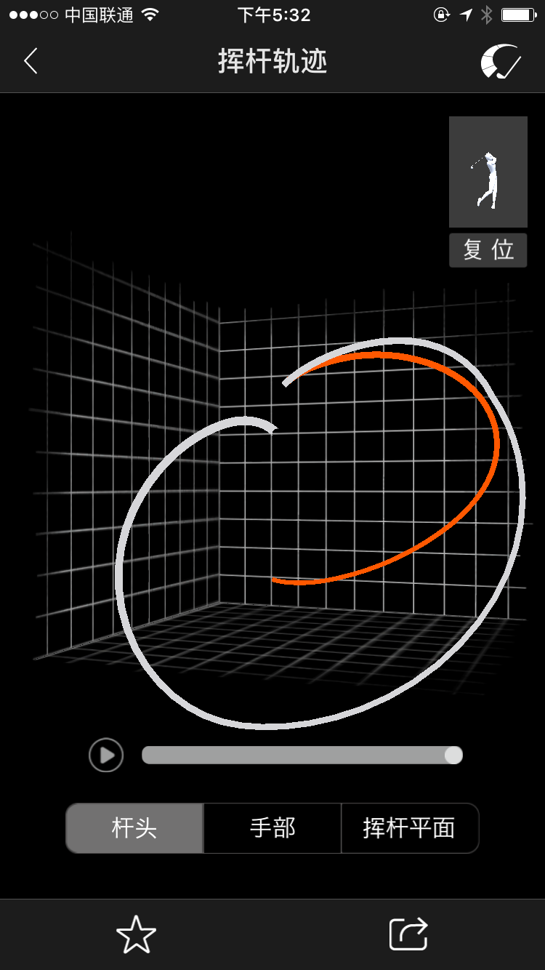
EZS Golf 教练教学管理平台1.0
教练可以单向实时查看云端的学员挥杆数据及动作轨迹，方便及时进行教学沟通及指导。

Slide 14
现有高尔夫合作渠道
高尔夫球会（28家）
北京鸿华高尔夫球会
北京CBD国际高尔夫球会
天津滨海湖高尔夫球会
北京净山湖高尔夫球会
北京清河湾高尔夫练习场
北京湾会高尔夫俱乐部
北京来鹏高尔夫俱乐部
北京龙城高尔夫俱乐部
北京蟹岛高尔夫练习场
北京海鹏高尔夫俱乐部
北京雁栖高尔夫俱乐部
北京华和诚高尔夫练习场
北京天弓高尔夫练习场
北京佳伟高尔夫俱乐部
北京北苑高尔夫俱乐部
北京罗尔林克高尔夫俱乐部
北京北辰高尔夫俱乐部
北京雁西台高尔夫俱乐部
北京窑洼湖高尔夫俱乐部
北京斯莱丝高尔夫俱乐部
北京392高尔夫练习场
北京铂翡高尔夫练习场
北京easy高尔夫学院
北京西甸高尔夫练习场
北京金色湖畔高尔夫练习场
上海黄兴高尔夫练习场
上海虹桥高尔夫练习场
上海远大高尔夫练习场

Slide 15
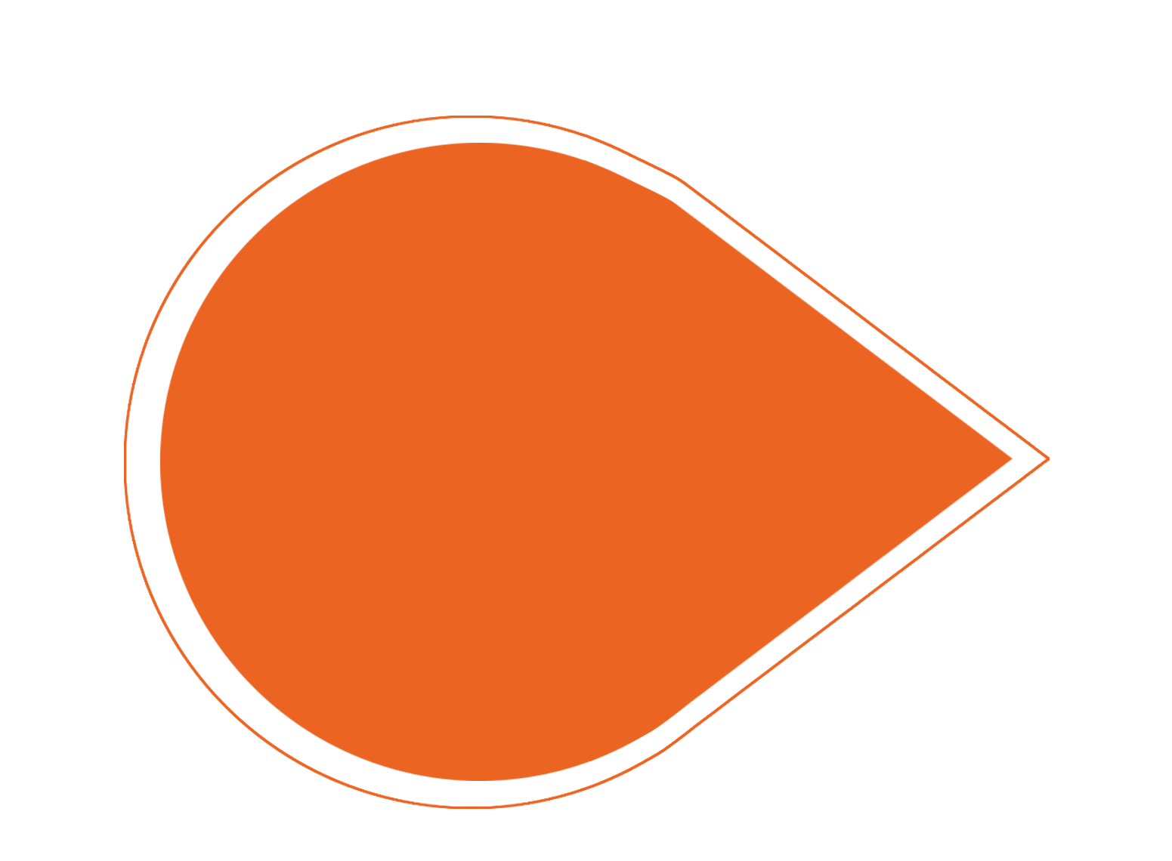
盈利模式与市场渠道
商业模式
优质
教练
资源
智能传感器为切入点，多维数据交互构建线上线下教学场景，匹配和连接闲置优质教练资源及课程内容。
与专业体育机构合作开发针对专项运动的体能训练监测系统，并将专业体能训练系统大众化。
专业体育
机构合作
线上线下
教学场景

Slide 16
盈利模式与市场渠道
高尔夫市场规模
全球8810万高尔夫参与人口，北美、英国、日本和澳新市场占比79%。教学相关收入在全球高尔夫产业占比超过12%。
1-2亿
潜在人口
41万
核心人口
2015年高尔夫人口增长率7.8%。2016年高尔夫作为奥运会比赛项目，十三五期间国家重点支持小球运动的发展。
310万
参与人口

Slide 17
盈利模式与市场渠道
高尔夫市场渠道
球会／练习场／培训学院／传统体育用品经销商. 官网社区，在线运动用品商城，在线运动社区.
赛事活动礼品、青少年培训。
专业体育市场渠道
国家队、各省运动队、体育专业院校， 体育科学研究所、专业体育训练机构，
各省市专业体能训练中心，青少年体能培训机构。

Slide 18


核心团队
肖 航
马 岩
前澳洲Monash Uni助理研究员，工银租赁项目经理，神华集团财务经理，松散顶级机车博物馆 联合创始人，擅长的市场推广与运营；热爱高尔夫球／极限运动；主要负责公司财务、市场拓展、产品销售工作。
前美刻时光CTO/联合创始人，
让我秀创始团队成员、产品及项目管理负责人，有丰富的互联网产品策划、开发及运营经验、连续创业者；喜欢足球及日常健身；主要负责产品、研发及日常运营管理工作。

Slide 19


核心团队
程 志 超
张 博
清华精仪系博士，微传感器精密测量，惯性测量，惯性导航领域杰出专家；博士期间曾主持过多项国家级科研项目；负责核心算法设计与硬件模块方案设计。
博士，北京航空航天大学经济管理学院教授；国家劳动部：国家职业技能鉴定专家。曾兼任浪潮集团公司副总裁等管理职务，拥有10多年的企业管理实践经验；负责公司市场的战略、规划、拓展，融资等相关工作。

Slide 20
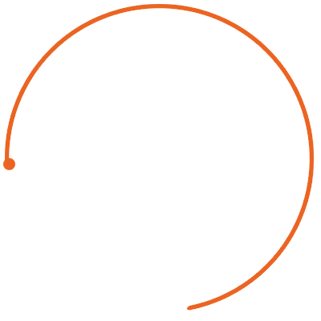
专家顾问团队
艾康伟
专家顾问
陆金良
专家顾问
北京体育大学毕业，国家体操队冠军教练，北京体操队教练组组长，2008奥运会国家体育竞赛器材中心主任，国家竞技运动与技巧协会副主任，北京体操及技巧协会副主任。
国家体育科学研究所研究员，德国科隆体育学院访问学者，运动技术动作分析诊断与运动康复专家，曾多次获得国家体委科技进步奖，长期服务于国家田径、举重、足球、跳水、短道速滑运动队.

Slide 21
专家顾问团队
王雄
专家顾问
闫琪
专家顾问
国家体育总局国家队体能训练中心主任，负责奥运会运动员体能训练及身体康复训练。
北京体育科研所所长，北京体育大学博士，负责北京队体能专项培训，国内顶尖体能训练专家，国家跳水队、花样游泳队、国家曲棍球队、柔道队体能教练.
李丹阳
专家顾问
武汉体育学院教授，体能训练中心主任，中国体育高峰论坛发起人。

Slide 22
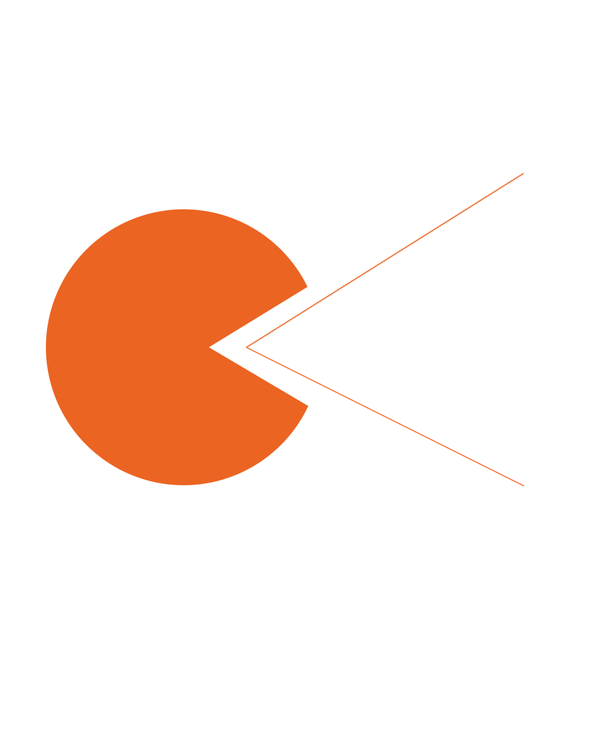

融资计划及用途
^{计划融资 1500万人民币 - 出让15%股权}
1. 团队建设：市场团队与研发团队的扩充、公司12至14个月运营费用，预计需要800万人民币。
2. 市场费用：用于体育市场推广及教练教学培训运营，预计需要500万人民币。 ^{3. 量产备料 ：按1万5千套备料，预计需要200万人民币。}
^{4. 智能球杆开发设计费用成本100万元人民币。}

Slide 23
Thanks
肖 航

